Slide 2
Музыка: «Мы раскрасим все планеты» Исполнители: «Барбарики» Выступают: Матросов Егор, Ершов Андрей, Кенс Кристина, Платонова Ксения, Зинзер Ксения, Болтушкин Леонид

Slide 3
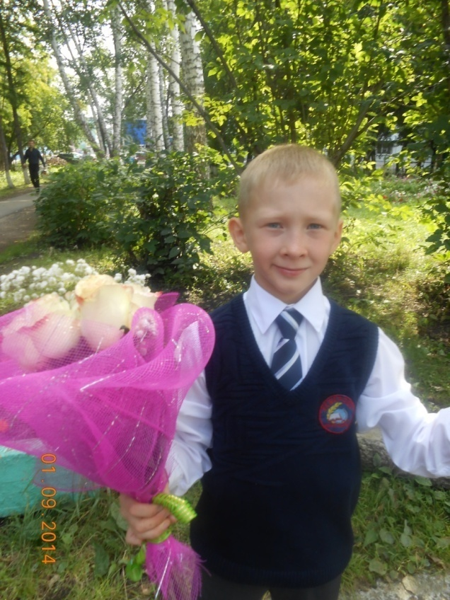
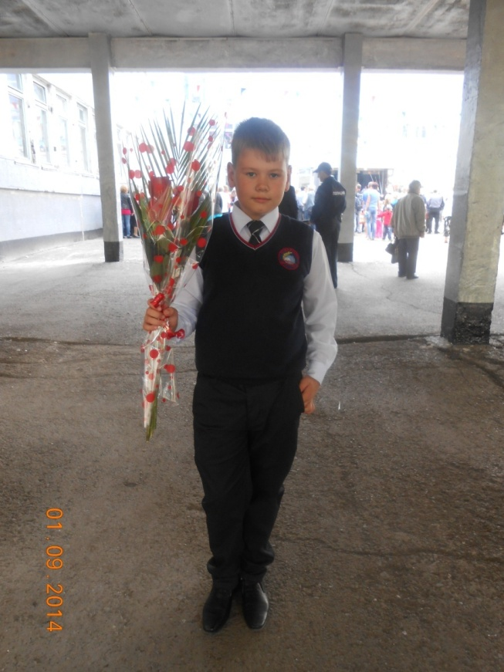
Герои

Slide 4
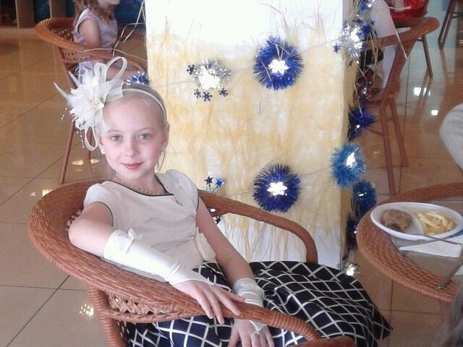
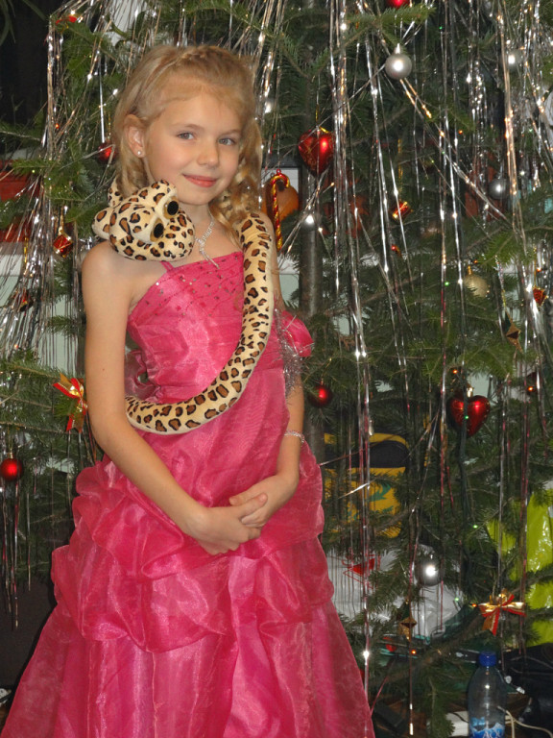
Герои

Slide 5
Главная по музыке: Ксения Зинзер Главный художник: Леонид Болтушкин Главный по сценарию: Андрей Ершов Режиссёр: Егор Матросов

Slide 6
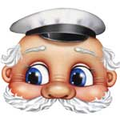

Slide 7
Репка - Егор Матросов

Slide 8
Дед - Андрей Ершов

Slide 9
Бабка - Кристина Кенс

Slide 10
Внучка - Ксения Платонова

Slide 11
Жучка - Арина Кононова

Slide 12
Кошка - Ксения Зинзер

Slide 13
Мышка - Леонид Болтушкин

Slide 14
Спасибо за внимание!!! Восходящая 4 Г Класс

